Slide 1


Deterministic Finite Automata (DFA)
Yufis Azhar – Informatika – UMM

Slide 2

Finite State Automata (FSA)
Finite State Automata (FSA) adalah mesin abstrak berupa sistem model matematika dengan masukan dan keluaran diskrit yang dapat mengenali bahasa paling sederhana
Mekanisme kerja FSA dapat diterapkan pada analisis leksikal, text editor, atau protocol keamanan jaringan.

Slide 3
Arti bentuk (Symbol) pada graph transisi FSA
Keterangan
Initial State ditandai dengan busur tanpa asal state
Lingkaran menyatakan state
Label pada lingkaran adalah nama state
Busur menyatakan transisi/arah perpindahan state
Label pada busur adalah symbol input
Lingkaran ganda menyatakan final state
0
0
even
odd
1
1
Mesin automata pengecek pariti ganjil

Slide 4
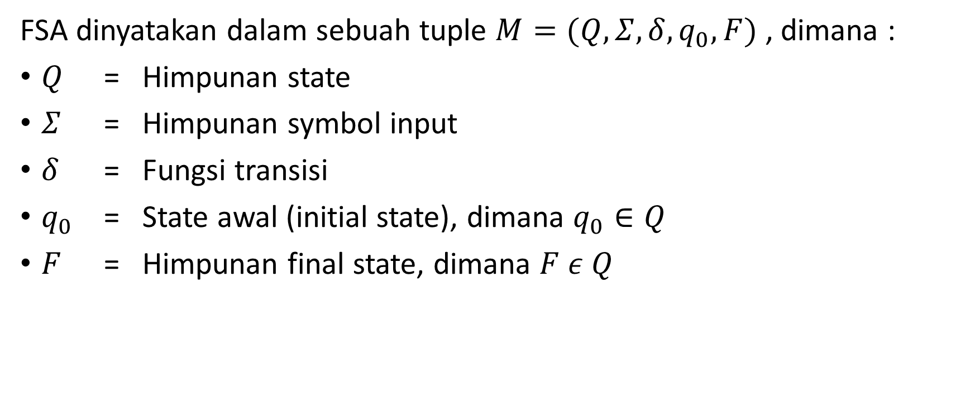
Pernyataan FSA secara formal
FSA dinyatakan dalam sebuah tuple $M=(Q, Σ, δ, q_{0}, F)$ , dimana :
$Q$ = Himpunan state
$Σ$ = Himpunan symbol input
$δ$ = Fungsi transisi
$q_{0}$ = State awal (initial state), dimana $q_{0}∈Q$
$F$ = Himpunan final state, dimana $F ε Q$

Slide 5
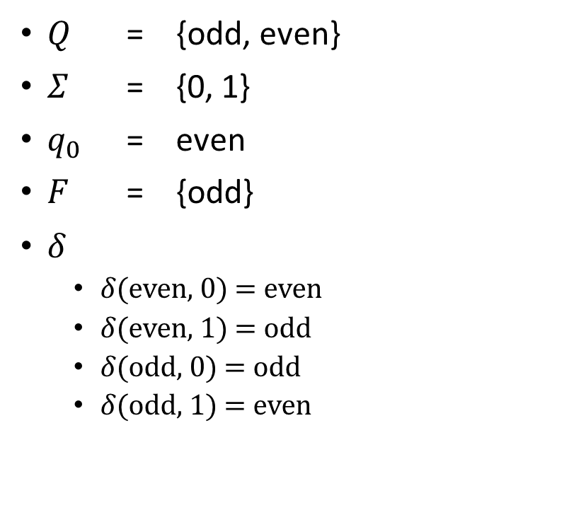
Pernyataan FSA secara formal
Maka dapat dituliskan :
0
0
$Q$ = {odd, even}
$Σ$ = {0, 1}
$q_{0}$ = even
$F$ = {odd}
𝛿
  𝛿(even, 0) = even
  𝛿(even, 1) = odd
  𝛿(odd, 0) = odd
  𝛿(odd, 1) = even
even
odd
1
1
Contoh input :
1101 : diterima
1010 : ditolak
0011 : ditolak
0010 : diterima
 | 0 | 1
odd | odd | even
even | even | odd

Slide 6
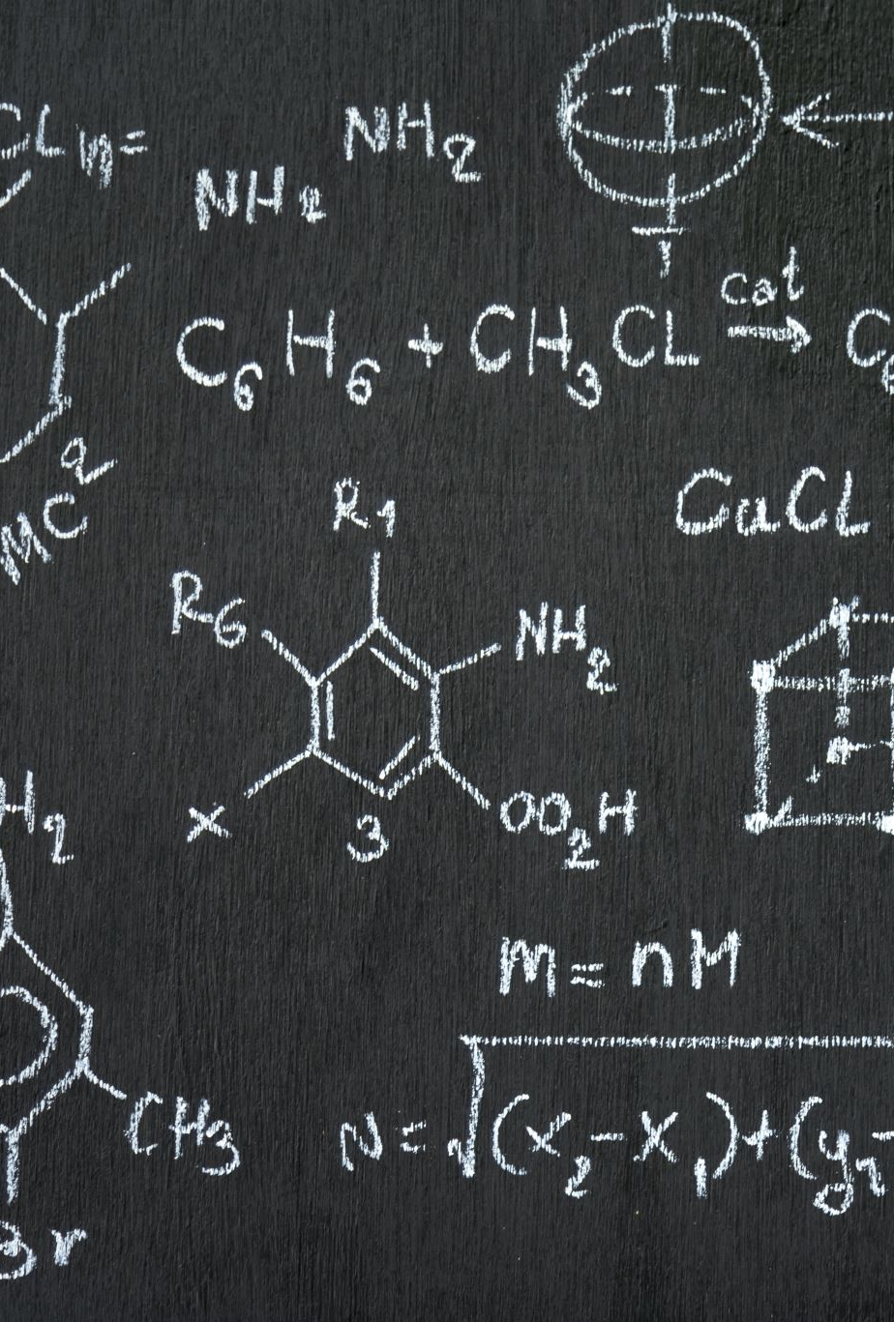
Type FSA
Berdasarkan pendefinisian kemampuan mengubah statenya, FSA dikelompokkan ke dalam 2 jenis:
Deterministic FSA (DFA)
Non-deterministic FSA (NFA

Slide 7
Deterministic FSA (DFA)
Pada DFA, dari suatu state hanya ada tepat 1 state berikutnya untuk setiap symbol masukan yang diterima
a
a
b
q₀
q₁
q₂
b
b
q₂
a

Slide 8

Deterministic FSA (DFA)
a
a
b
q₀
q₁
q₂
b
b
q₂
a
Secara formal, dinyatakan sebagai :
$Q$ = {q₀, q₁, q₂}
$Σ$ = {a, b}
$q_{0}$ = q₀
$F$ = {q₂}
𝛿
  𝛿(q₀, a) = q₀ 𝛿(q₂, a) = q₁
  𝛿(q₀, b) = q₁ 𝛿(q₂, b) = q₂
  𝛿(q₁, a) = q₁
  𝛿(q₁, b) = q₂
 | a | b
q₀ | q₀ | q₁
q₁ | q₁ | q₂
q₂ | q₁ | q₂

Slide 9
Deterministic FSA (DFA)
a
a
b
q₀
q₁
q₂
b
b
q₂
a
$L(M)$ disebut bahasa yang diterima oleh mesin $M$, jika string yang dihasilkan oleh bahasa $L$, diterima oleh mesin $M$
Contoh input :
abab : diterima
baba : ditolak
aaba : ditolak
abbb : diterima
L(M) = semua string yang terdiri dari minimal 2 symbol b, dan di akhiri dengan b

Slide 10
Deterministic FSA (DFA)
1
q₀
1
q₁
Contoh input :
0101 : diterima
0100 : ditolak
1101 : ditolak
0110 : diterima
0
0
0
0
q₃
q₂
1
1

